Slide 1
Закріплення звукових значень букви «ес». Велика буква «С».
Читання слів і речень.

Slide 2


Slide 3


Slide 4








Slide 5

Гра « Відшукай звук с у словах»

Slide 6







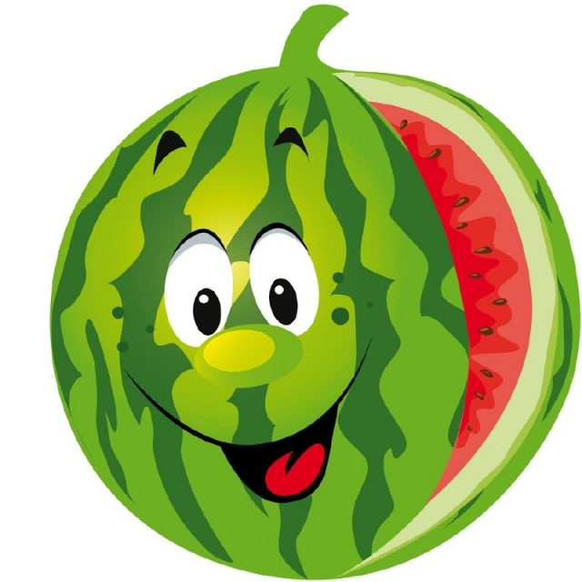


Slide 7
Напиши слово

Slide 8
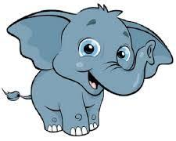
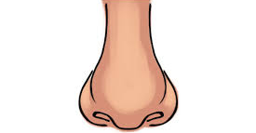


Slide 9
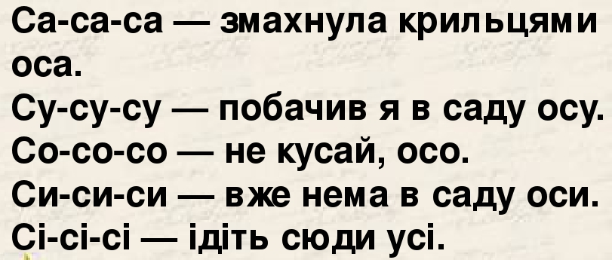

ЧИСТОМОВКА

Slide 10

https://www.unicef.org/ukraine/dance-against-virus?utm_source=facebook&utm_medium=social&utm_campaign=dance_against_virus&fbclid=IwAR0vzT4waZ2YmbXiDd6wLHx34J1dQAsUHX0jLXa_jpUP05hh9tit2PQZVug
Руханка
Руханка

Slide 11
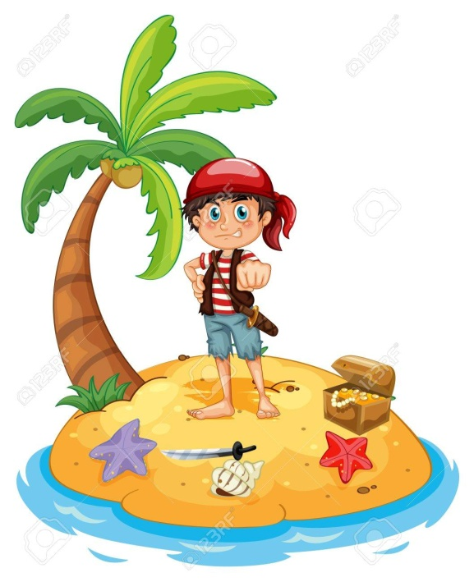
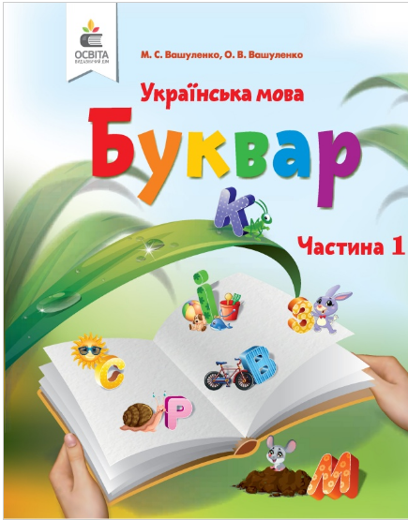
Робота з книжкою

Slide 12
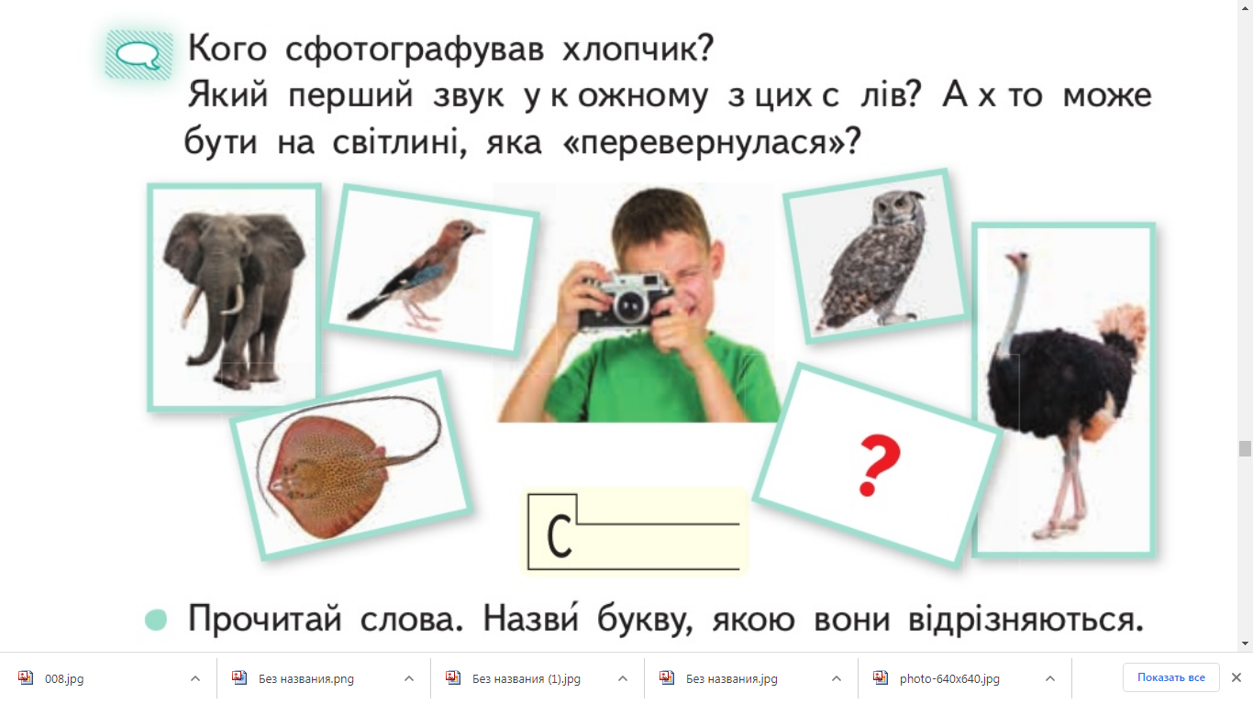

Slide 13
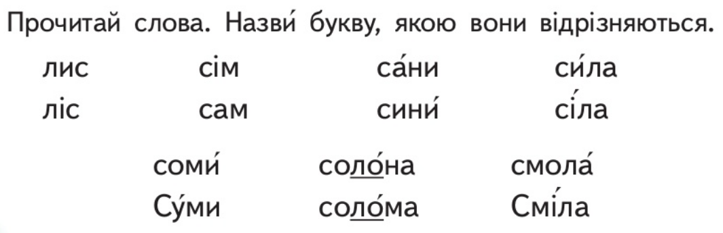

Slide 14

Крісло автора

Slide 15
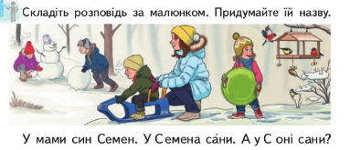

Slide 16

Прочитай другу

Slide 17
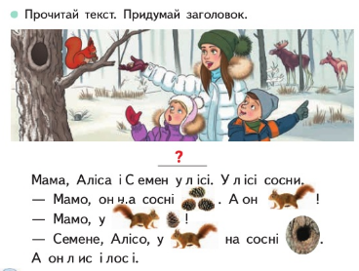

Slide 18
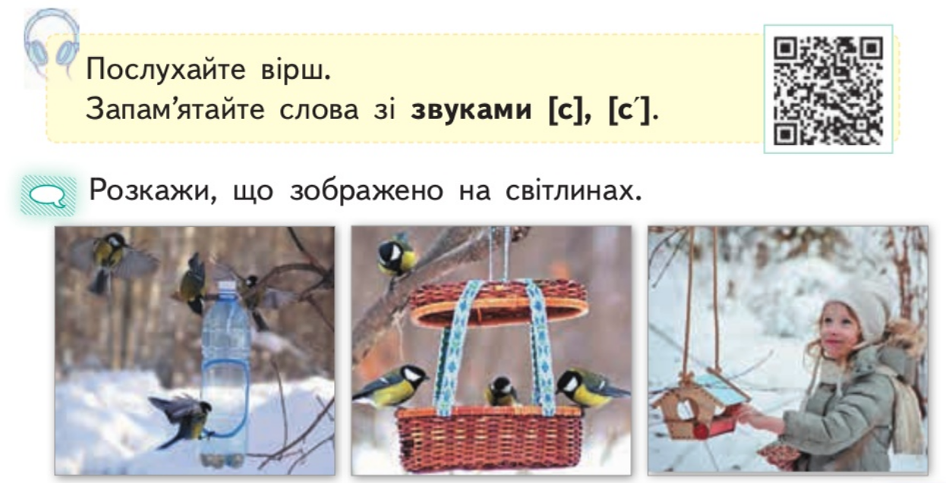

Slide 19
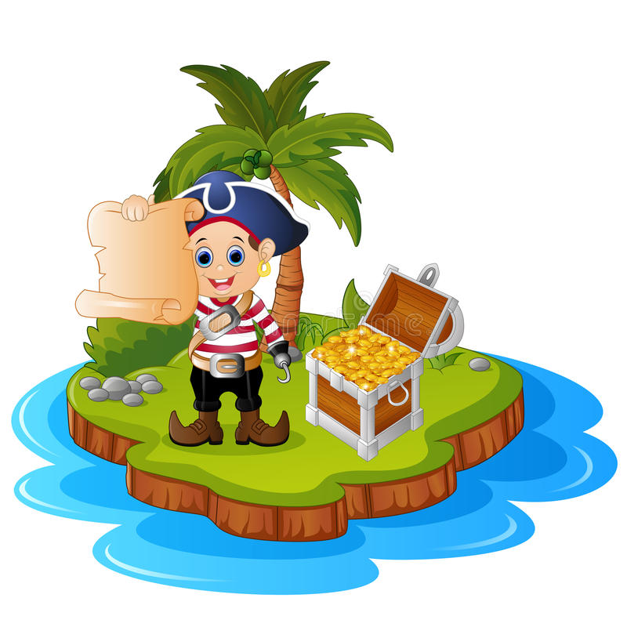

ALPHAнята

